Slide 1
Sicherheitshinweise zum Trinkwasserschutz !
Die Verschmutzung von Trinkwasser stellt eine Ordnungswidrigkeit dar (TrinkwV). Wird Trinkwasser verschmutzt und erkrankt eine Person dadurch,
so handelt es sich um eine Straftat !
…(§§316b u.318StGB) – Bereits „Der Versuch ist strafbar.“ !
Es ist verboten Trinkwasser aus dem Hydrantennetz mit Schmutzwasser aus dem offenen Gewässer im Einsatz (- bspw. am Sammelstück -) zu mischen !
Bereits ein minimaler Rückfluss reicht aus, um das Trinkwasser zu verkeimen ! → Bereits ein Druckstoß kann ausreichen das Trinkwassernetz zu
beschädigen (…Verkeimung) !
→ Richtlinie 98/83/EG → EN 1717 → TrinkwV → IfSG → W405-B1
… + DVGW-Regelwerk als anerkannte Regeln der Technik …
Notes:
**Nach § 316b und 318 des StGB ist bereits der Versuch der Gefährdung des Trinkwassernetzes eine Straftat!!!
…nicht erst wenn einer zu Schaden kommt (bitte §§ lesen); Ordnungswidrigkeit nach TrinkwV
EG-Richtlinie zur Qualität von Wasser für den menschlichen Gebrauch (Richtlinie 98/83/EG)

Slide 2
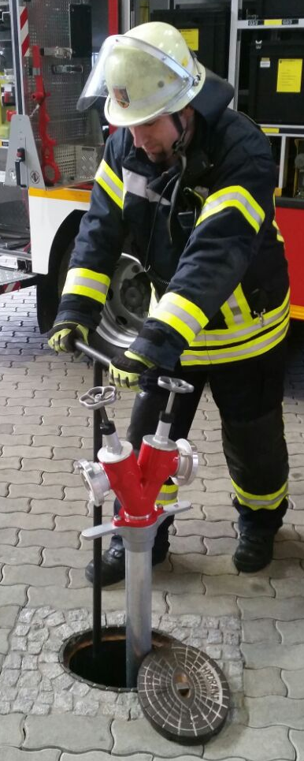
Sicherheitshinweise zum
Trinkwasserschutz !
…Rückfließen
Die Verschmutzung beginnt bereits durch
falsches Setzen des Standrohres !
Sind die Niederschraubventile beim Aufdrehen des Hydranten geschlossen, so kann dies, aufgrund des Luftpolsters, zum Zurückdrücken von Schmutz ins Leitungsnetz führen !

Slide 3
Sicherheitshinweise zum Trinkwasserschutz !
…Rückfließen
Ein Zurückdrücken („Rücksaugen“) von Schmutzwasser erfolgt sobald der Druck außerhalb des Rohrnetzes größer ist, als im Rohrnetz selbst, – ob durch Zusammenbrechen des Leitungsdrucks bei zu hoher Abnahme oder durch Überdruck in der Förderstrecke.
Um stehendes, schnell verkeimendes Wasser im Trinkwassernetz zu vermeiden, wird eine Mindestfließgeschwindigkeit im Netz durch Verringerung der Leitungsquerschnitte erzeugt. Neubaugebiete werden bereits mit einem verringerten Leitungsquerschnitt errichtet.
Dies kann je nach Tagesverbrauch der Nutzer (z.B. Bevölkerung, Industrie…) zu Engpässen an der Einsatzstelle führen !

Slide 4
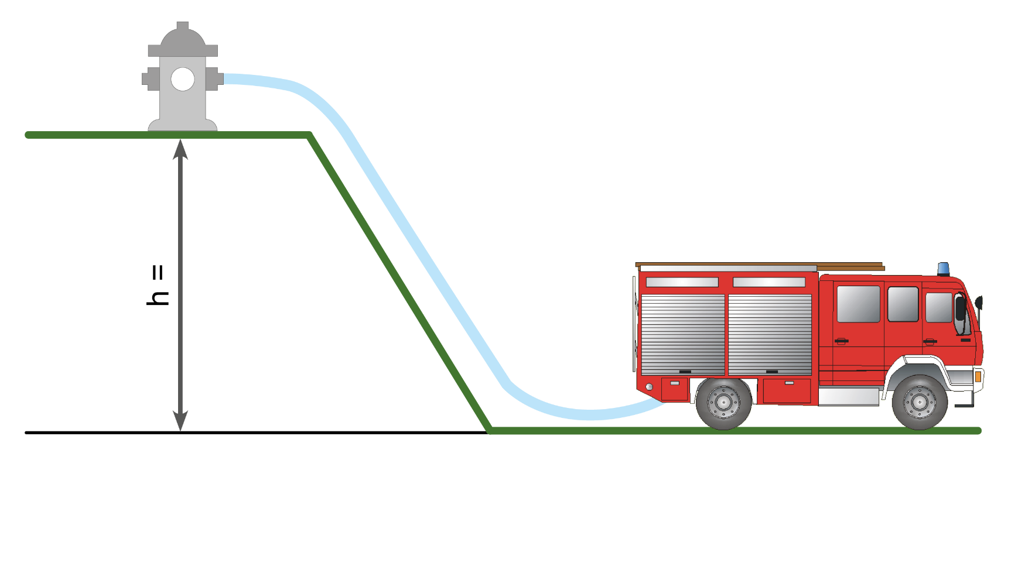
Sicherheitshinweise zum Trinkwasserschutz !
Bsp.: Eingangsdruck am Fahrzeug 2,5 bar,
Höhenunterschied 20m
➔ Druck am Hydrant 0,5 bar !
…Rückfließen
DVGW Arbeitsblatt W 405
[Deutscher Verein des Gas- und Wasserfaches e.V.]
Es ist zu vermeiden, dass der Druck im Trinkwassernetz auf unter 1,5 bar abfällt !
(→ Achtung: Pumpeneingangsdruck ist wichtig, aber kein sicherer Wert !)
Verschmutztes Wasser kann ins Leitungsnetz gelangen !
Dampfblasen (Kavitation) können sich bilden, die das Rohr-leitungssystem beschädigen !
Verkrustungen können sich lösen (z.B. Braunwasserfärbung) !
Notes:
Im gesamten Versorgungsgebiet darf der Druck an keiner Stelle unter 1,5 bar sinken!!!
Hat nicht zwingend mit dem Eingangsdruck zu tun !
(Beispiel bei einer Wasserentnahme mit 1,5bar hätten die Versorgungsleitungen,
die 30 Meter höher liegen, bereits Unterdruck.)

Slide 5
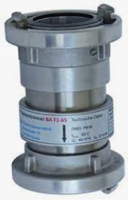
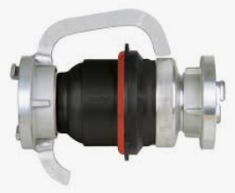
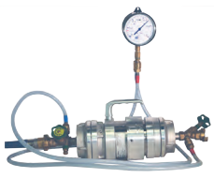
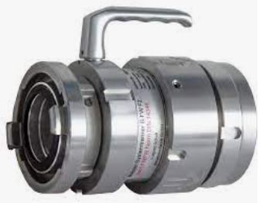
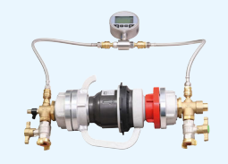
Sicherheitshinweise zum Trinkwasserschutz !
…Rückfließen
DVGW Arbeitsblatt W 408
[Deutscher Verein des Gas- und Wasserfaches e.V.]
(Abschnitt 5.2): „...die nach dem Standrohr verwendeten Geräte und Einrichtungen müssen so beschaffen sein, dass auch durch Fehl-bedienung ein Rücksaugen, Rückdrücken oder Rückfließen von Löschwasser in das Trinkwassernetz ausgeschlossen ist.“
Trinkwasserschutz durch genormte Systemtrenner für Wasser bis Kategorie 4 !
Notes:
Honeywell – EWE – Braukmann
Diese Armaturen sind nur für Wasser der Kategorie 4 nach DIN EN 1717 zur Absicherung geeignet !
…vereinfacht ausgedrückt, Absichern der Schlauchstrecke!

Slide 6
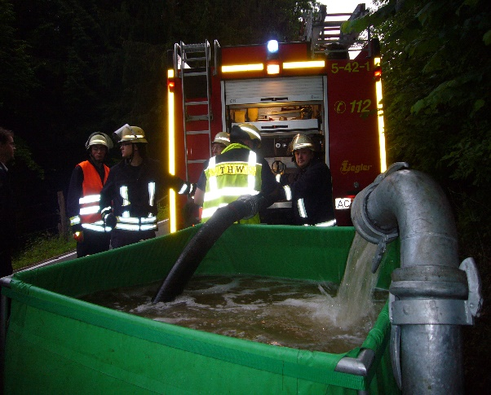
Sicherheitshinweise zum Trinkwasserschutz !
…Druckstöße
Druckstöße in Förderstrecken entstehen durch…
schnelles Öffnen o. Schließen von Armaturen !
Ausfall / willkürliches Abschalten von Pumpen !
automatische Pumpensteuerung / Tankfüllung !
Überfahren von Schläuchen !
Hinweise für Maschinisten
→ Ausschluss vermeidbarer Pumpenausfälle !
→ Ausschluss des Überfahrens von Schläuchen !
Trinkwasserschutz durch Entkoppeln des Rohrleitungsnetzes
von unserem Fördernetz !

Slide 7
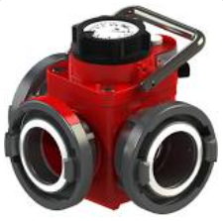
Sicherheitshinweise zum Trinkwasserschutz !
…Druckstöße
Förderstrom bis zum Erliegen abbremsen…
Langsames Absenken der Pumpendrehzahl, dann
Abschalten der Pumpen !
Hinweise für Maschinisten
→ an Brandstelle beginnend (Abgabestellen offen) !
→ gute Abstimmung der Maschinisten !
→ danach Entwässerung (Bsp. Druckbegrenzungsventile nach DIN 14380) !
?
Notes:
Druckbegrenzungsventil soll und kann keine dynamischen Druckstöße verhindern!

Slide 8
Sicherheitshinweise zum Trinkwasserschutz !
…Druckstöße
Absperrorgane langsam öffnen (auch bei dynam. Löschen) !
Sprühimpulse nur zur Rauchgaskühlung; max. 150l/min !
Größer 150l/min immer langsam öffnen / Schließen !
Schläuche nie ganz straff ziehen („Pufferbewegung“) !
Vorgaben bei der Fahrzeugbeschaffung !
➔ Freier Auslauf in den Fahrzeugbehälter nach DIN EN 1717
+ Druckstoßarme Armaturen !
Notes:
Vakuumbrecher im/am Sammelstück
Belüfter öffnen bei Unterdruck im Schlauch. Es strömt Luft von außen ein und verhindert einen Unterdruck in der
Leitung.
Werbewahnsinn!!! → In den Ventilabsperrungen sind leistungsfähige Rückflussverhinderer integriert.
Diese arbeiten unabhängig voneinander und schließen selbsttätig wenn ein Druckstoß ankommt.
Dadurch wird die Trinkwasserleitung vor Verunreinigungen und Schäden geschützt.
Belüfter im Ventiloberteil - Ausgang arbeiten vollautomatisch. Bereits beim kleinsten Unterdruck im
Löschwasserleitungsnetz strömt Luft von außen ein und verhindert einen Unterdruck in der
Löschwasserleitung.

Slide 9
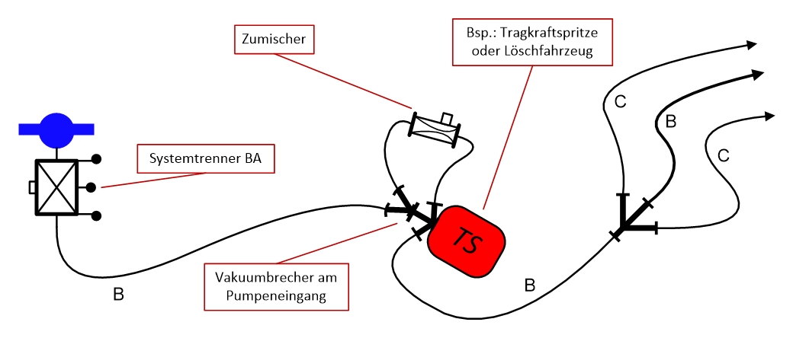
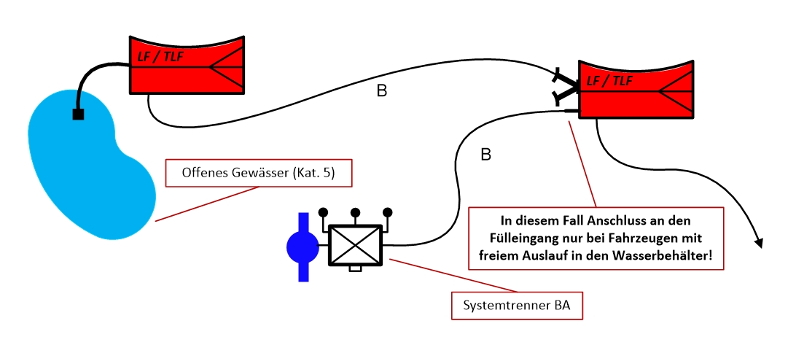
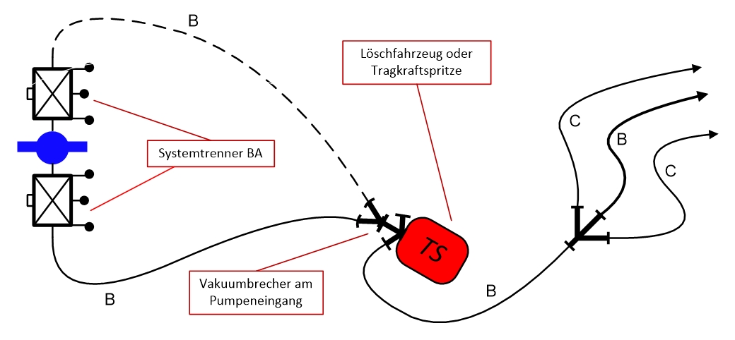
Fallbeispiel:
Schlauchverbindung zwischen Hydrant und Pumpe (FPN od. PFPN)
Beispiel 2: Absicherung zwischen Hydrant und Pumpeneingang mit einem Systemtrenner
BA und einem Vakuumbrecher am Pumpeneingang bei der Schaummittel-
zumischung* (z.B. Nebenschlussverfahren; s. Bild)
[*Wird ein nicht keimfreies Proteinschaummittel (Herstellerbescheinigung !)
eingesetzt, so ist die Wasserversorgung zwingend über einen freien Auslauf
in einen Pufferbehälter zu realisieren (siehe Beispiel 4 und 5).]
Beispiel 3: Das „Puffern“ mit dem Löschwasserbehälter im Fahrzeug, zur Überbrückung
eines Wassermangels in der Förderstrecke, ist nur zulässig, wenn bereits ein
Fahrzeug mit einem freiem Auslauf in den Wasserbehälter zur Verfügung steht.
Begründung: Es wird mit verkeimtem Wasser aus einem Teich gearbeitet.
Beispiel 1: Erforderlich sind ein Systemtrenner BA je angeschlossener Schlauchleitung
am Standrohr bzw. am Überflur-Hydranten und ein Vakuumbrecher (Belüfter)
am Pumpeneingang (am Sammelstück)
Notes:
Vakuumbrecher im/am Sammelstück
Belüfter öffnen bei Unterdruck im Schlauch. Es strömt Luft von außen ein und verhindert einen Unterdruck in der
Leitung.
Werbewahnsinn!!! → In den Ventilabsperrungen sind leistungsfähige Rückflussverhinderer integriert.
Diese arbeiten unabhängig voneinander und schließen selbsttätig wenn ein Druckstoß ankommt.
Dadurch wird die Trinkwasserleitung vor Verunreinigungen und Schäden geschützt.
Belüfter im Ventiloberteil - Ausgang arbeiten vollautomatisch. Bereits beim kleinsten Unterdruck im
Löschwasserleitungsnetz strömt Luft von außen ein und verhindert einen Unterdruck in der
Löschwasserleitung.

Slide 10
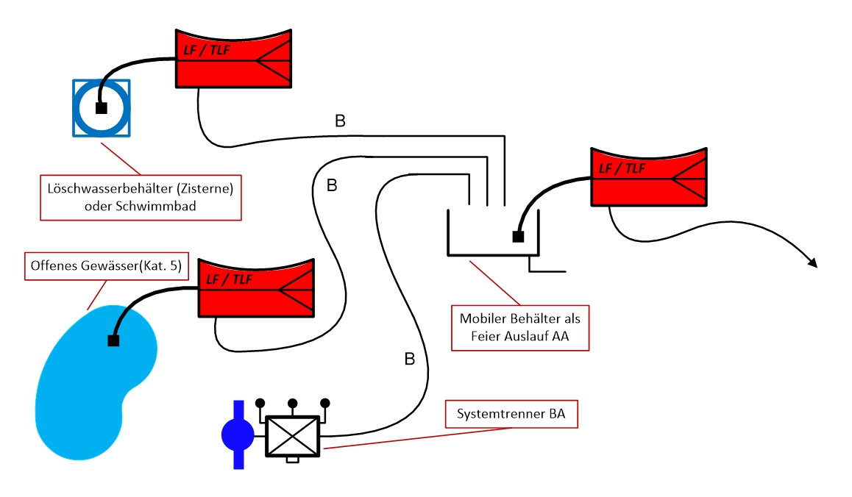
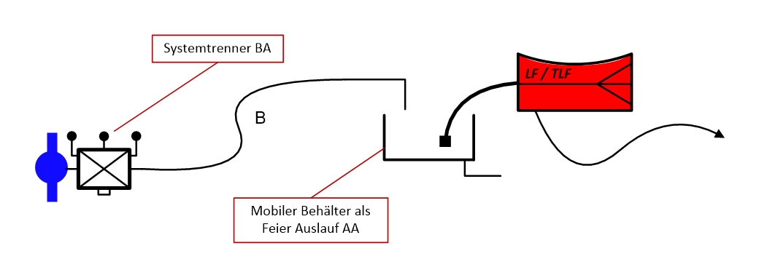
Fallbeispiel:
Schlauchverbindung zwischen Hydrant und einem Behälter
mit freiem Auslauf
Freier Auslauf nach DIN EN 1717
Abstand zwischen Unterkante des Auslaufs bis zur Wasseroberfläche des Behälters muss mindestens
2 Mal so groß sein, wie der Zulaufdurchmesser.
[Bsp. ∅Auslauf = 75mm, dann Abstand = 150mm]
Beispiel 4: Absichern der Schlauchverbindung zum freien Auslauf durch einen Systemtrenner BA
Beispiel 5: Absichern des Trinkwassernetzes gegen Wasser der Kategorie 5 (nach EN 1717)
durch einen freien Auslauf bei gleichzeitigem Einsatz eines mobilen Faltbehälters
am Wassersammelpunkt
Notes:
Vakuumbrecher im/am Sammelstück
Belüfter öffnen bei Unterdruck im Schlauch. Es strömt Luft von außen ein und verhindert einen Unterdruck in der
Leitung.
Werbewahnsinn!!! → In den Ventilabsperrungen sind leistungsfähige Rückflussverhinderer integriert.
Diese arbeiten unabhängig voneinander und schließen selbsttätig wenn ein Druckstoß ankommt.
Dadurch wird die Trinkwasserleitung vor Verunreinigungen und Schäden geschützt.
Belüfter im Ventiloberteil - Ausgang arbeiten vollautomatisch. Bereits beim kleinsten Unterdruck im
Löschwasserleitungsnetz strömt Luft von außen ein und verhindert einen Unterdruck in der
Löschwasserleitung.

Slide 11
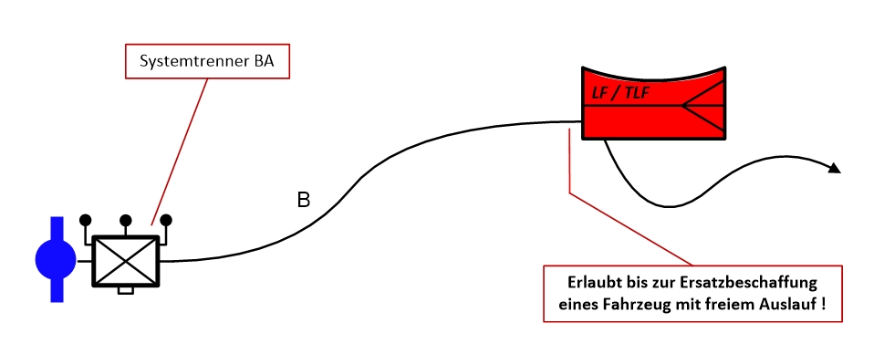
Fallbeispiel:
Schlauchverbindung zwischen Hydrant und Tankfüllleitung
Beispiel 6: Erlaubt für Fahrzeuge im Bestand, die vor Erscheinen des DVGW W405-B1
(1.7.2016) beschafft wurden.
Alternativ sollte ein mobiler Faltbehälter eingesetzt werden.
Hinweis:
Zisternen führen, wie die Löschwasserbehälter der Feuerwehrfahrzeuge, Wasser der Kategorie 5 nach DIN EN 1717 (mikrobiologisch belastet).
Notes:
Vakuumbrecher im/am Sammelstück
Belüfter öffnen bei Unterdruck im Schlauch. Es strömt Luft von außen ein und verhindert einen Unterdruck in der
Leitung.
Werbewahnsinn!!! → In den Ventilabsperrungen sind leistungsfähige Rückflussverhinderer integriert.
Diese arbeiten unabhängig voneinander und schließen selbsttätig wenn ein Druckstoß ankommt.
Dadurch wird die Trinkwasserleitung vor Verunreinigungen und Schäden geschützt.
Belüfter im Ventiloberteil - Ausgang arbeiten vollautomatisch. Bereits beim kleinsten Unterdruck im
Löschwasserleitungsnetz strömt Luft von außen ein und verhindert einen Unterdruck in der
Löschwasserleitung.

